Slide 1
Сучасні психолого-педагогічні підходи до організації освітнього процесу: нові ролі педагога, форми спільної діяльності, оцінювання
ст. викладач кафедри дошкільної і початкової освіти Трофименко Ольга Анатоліївна

Slide 2
Система освіти створюється суспільством з урахуванням соціального запиту, економічного і громадянського вектору розвитку.
Кінцевим результатом освіти повинна стати освічена, грамотна людина, яка в змозі знайти собі місце під сонцем

Slide 3
Основні відмінності
Традиційна освіта
Освіта – це процес передання знань, формування вмінь і навичок.
Педагог – основне джерело інформації.
Оцінка ЗУН за визначеними критеріями. Авторитарний контроль діяльності дітей.
Сучасна освіта
Освіта – це процес розвитку індивідуально неповторної гармонійно розвиненої особистості.
Педагога - активатор процесу саморозвитку та самовиховання дитини.
Оцінка досягнень дитини з урахуванням динаміки досягнень особистості.

Slide 4
Основні відмінності
Традиційна освіта
Педагог використовує репродуктивні й пасивні методи навчання.
Педагог усі власні повноваження залишає за собою, а дитина знаходиться у ролі підлеглого.
Сучасна освіта
Педагог у співпраці з дітьми проєктує освітній процес та використовуючи здебільшого активні методи навчання.
Стосунки «дитина-педагог» ґрунтується на принципах взаємодовіри та взаємоповаги.

Slide 5
Від школи знань до школи компетентностей

Slide 6
Діяльнісний та ігровий підходи

Slide 7
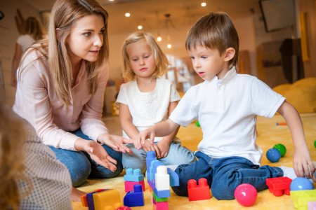
Нова роль педагога

Slide 8
Фасилітатор — людина, що забезпечує успішну групову комунікацію.
Педагог-фасилітатор – це педагог, основне завдання якого полягає в стимулюванні та направленні процесу самостійного пошуку інформації та спільної діяльності дітей.

Slide 9
Формувальне оцінювання

Slide 10
Педагогіка партнерства – підхід, що спрямований на розвиток максимально продуктивних і здорових відносин у освітньому процесі.

Slide 11
Дякую за увагу!
ст. викладач кафедри дошкільної і початкової освіти
Трофименко Ольга Анатоліївна

